Slide 1



Slide 2

Bài 17 (Tiết 2)
G g Gi gi

Slide 3
Khởi động

Slide 4
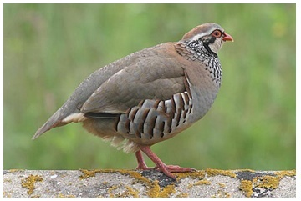
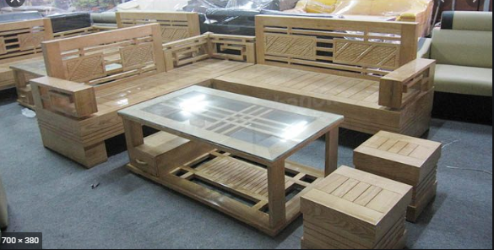
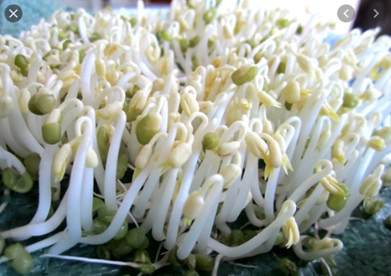
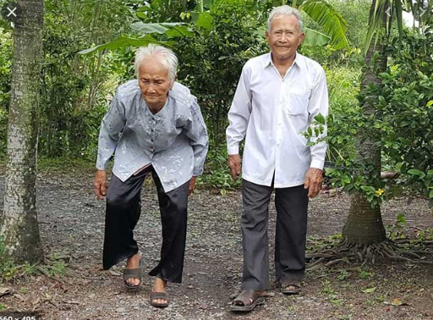
g
gi
g
a
gi
o
gµ
giá
ga gç gô gi¸ giß giç
gµ g« ®å gç gi¸ ®ç cô giµ

Slide 5


Slide 6
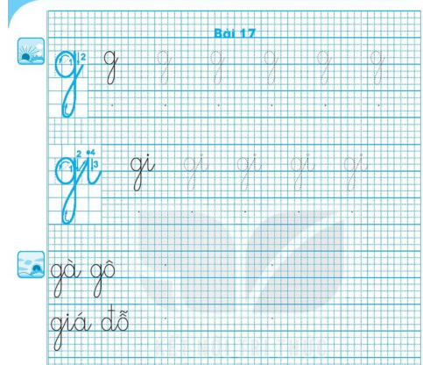

Slide 7
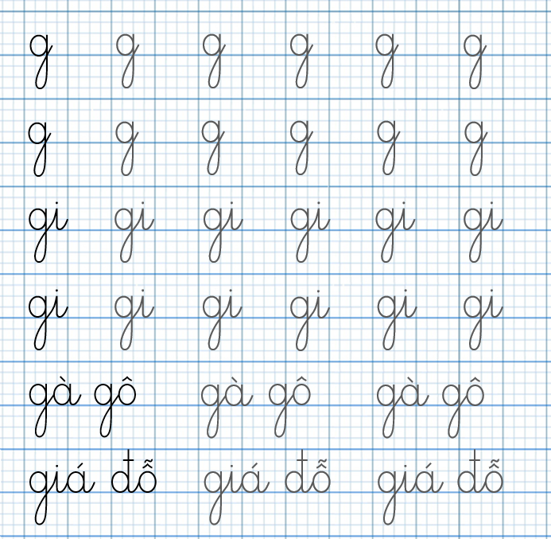

Slide 8

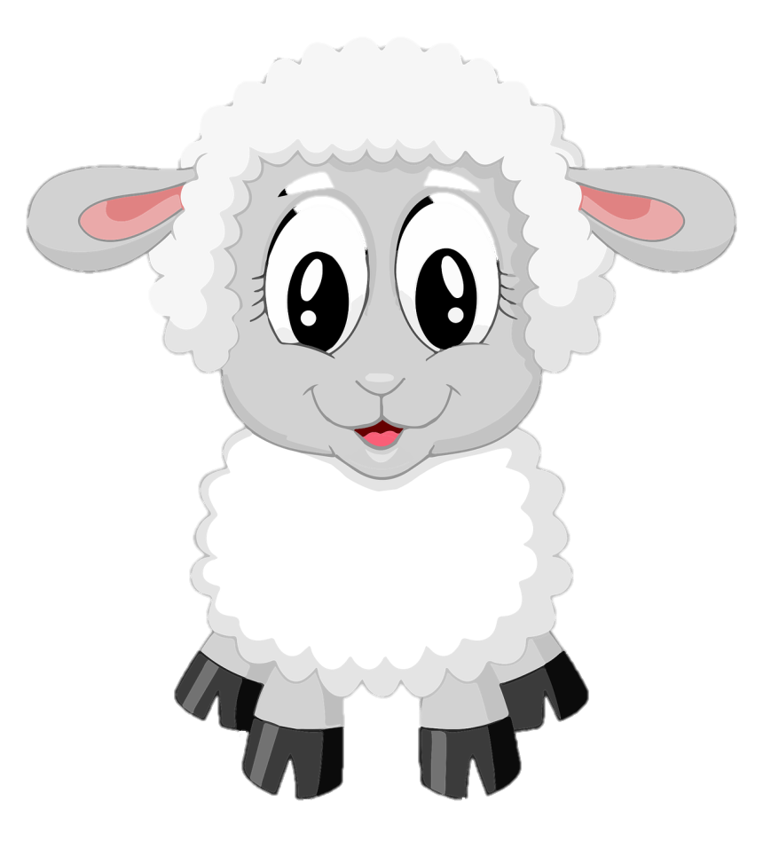
NGHỈ GIẢI LAO

Slide 9
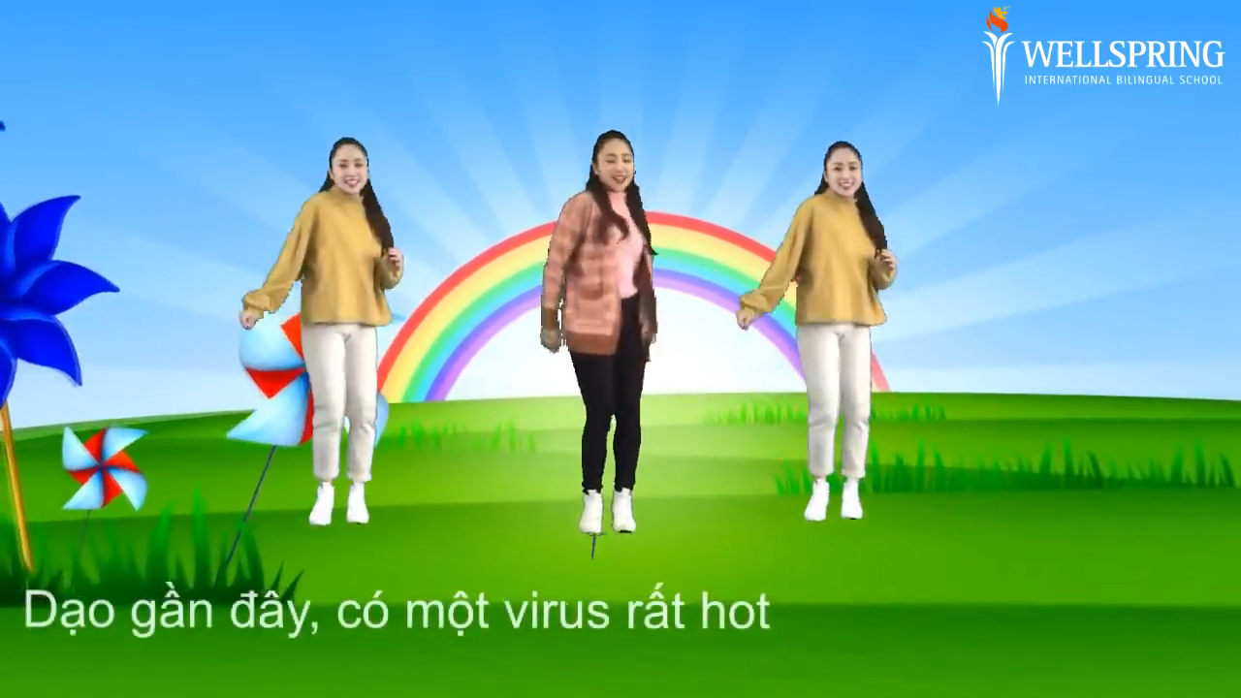

Slide 10
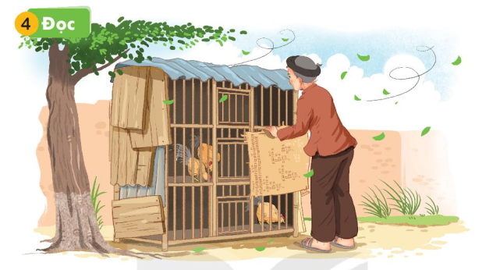
3
§äc
Bµ che giã cho ba chó gµ.
gi
g

Slide 11
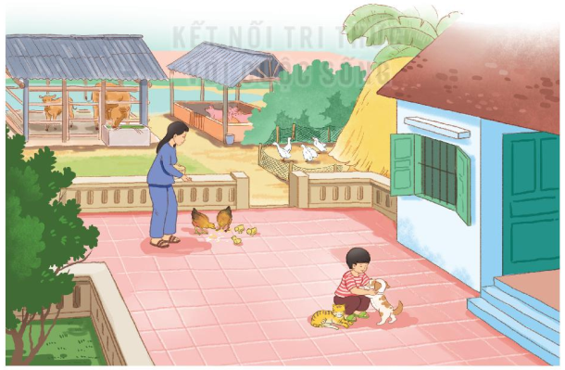
4
Nãi
VËt nu«i

Slide 12
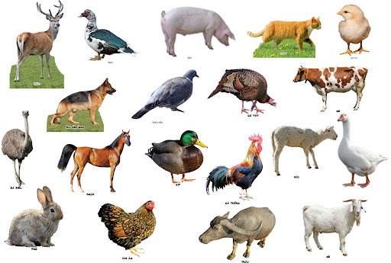

Slide 13
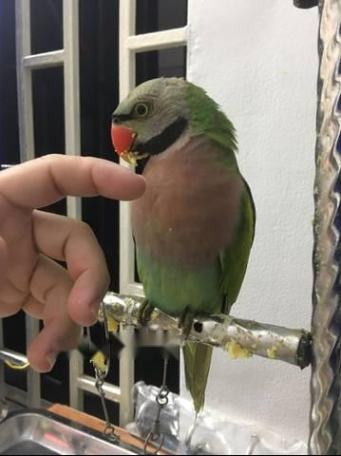
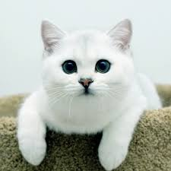
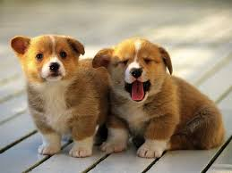

Slide 14
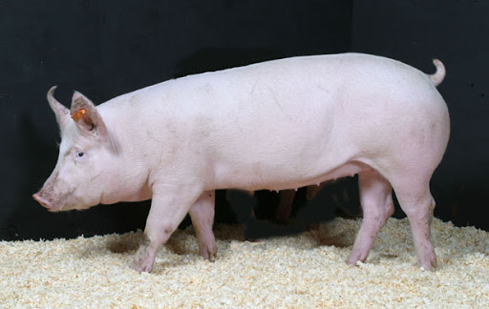
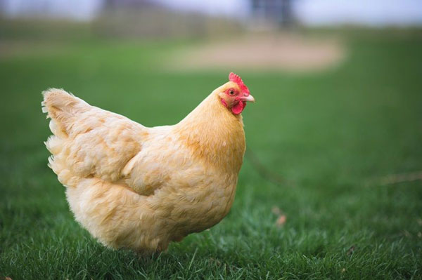
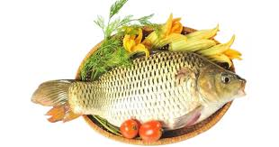

Slide 15
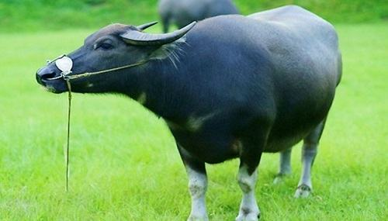
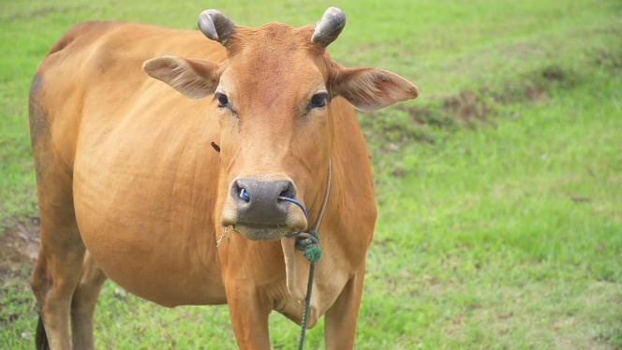
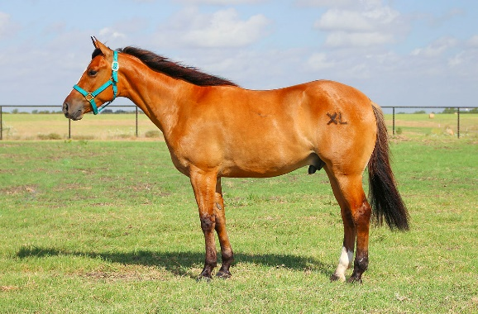

Slide 16
Vận dụng
? Con hãy tìm những từ ngữ ngoài bài có tiếng chứa âm: g ,gi ?
gõ mõ, gia vị, dự giờ, giỏ cá …
? Nói câu với một từ ngữ mà con vừa tìm được ?
Bé có giỏ cá.

Slide 17

Dặn dò
- Luyện nói chủ đề “Vật nuôi”.
- Chuẩn bị bài sau.

Slide 18






CẢM ƠN QUÝ THẦY CÔ
VÀ CÁC EM HỌC SINH

